Slide 1
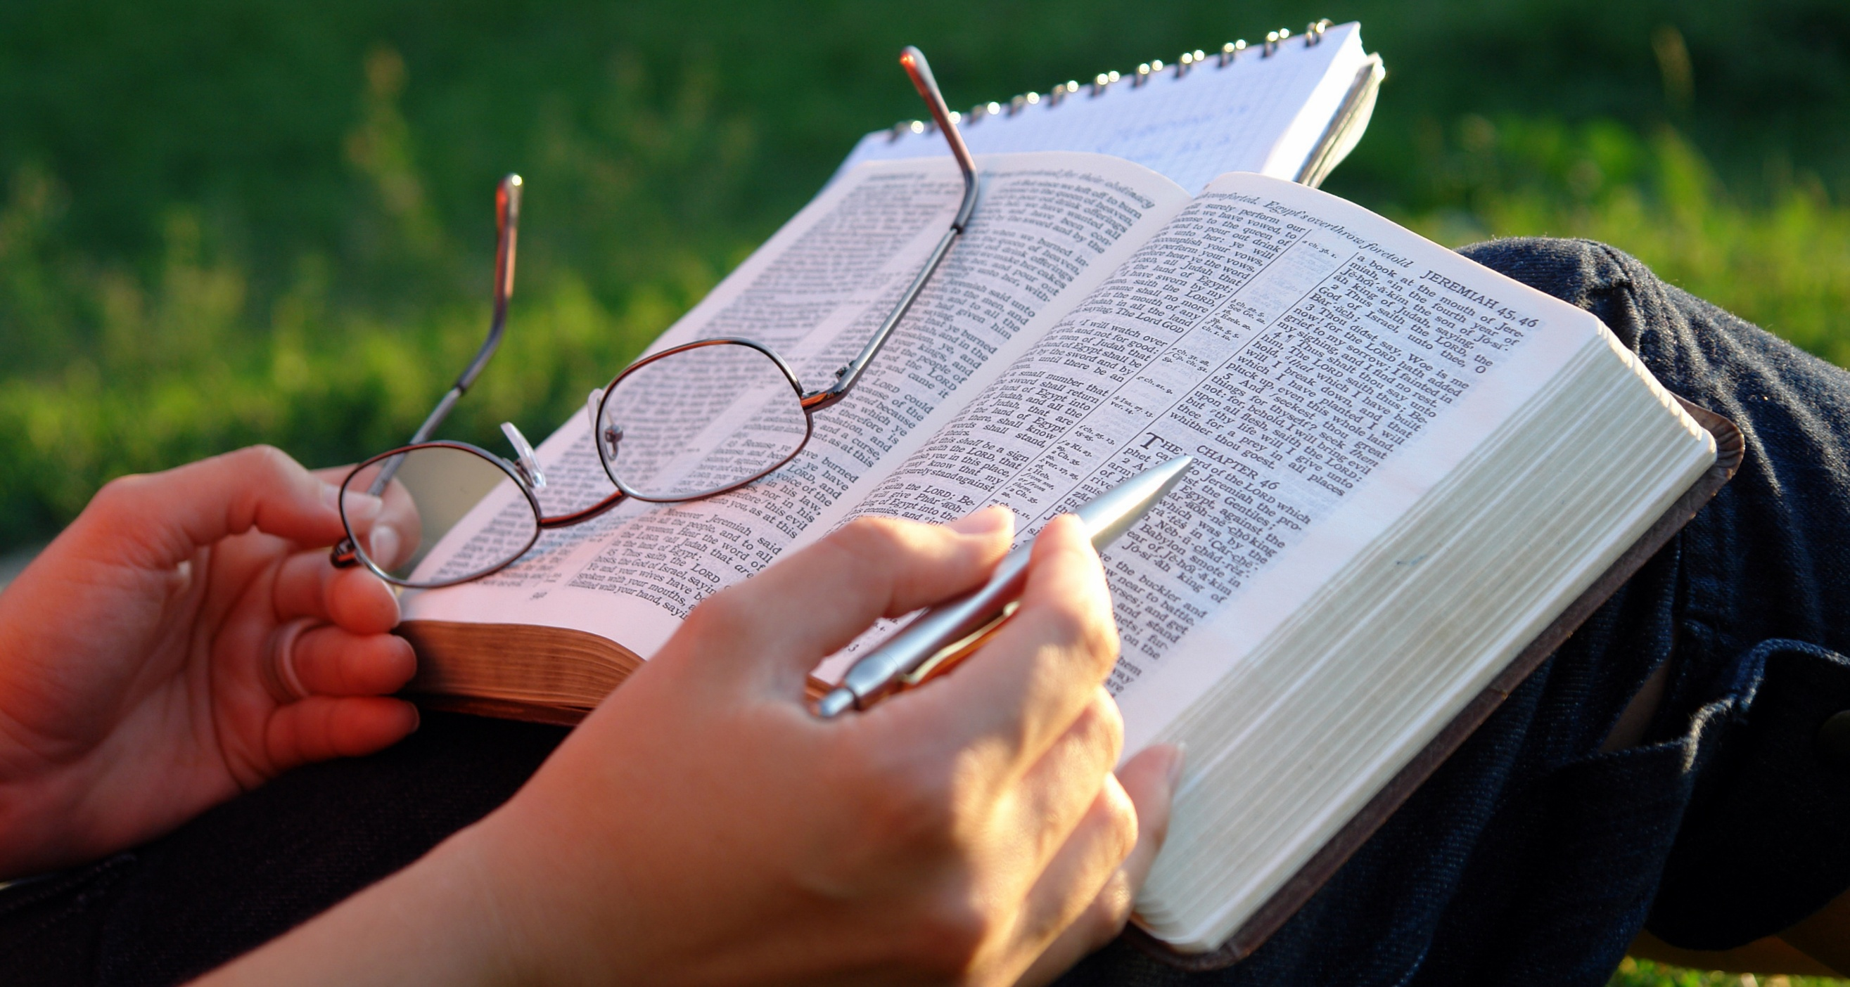
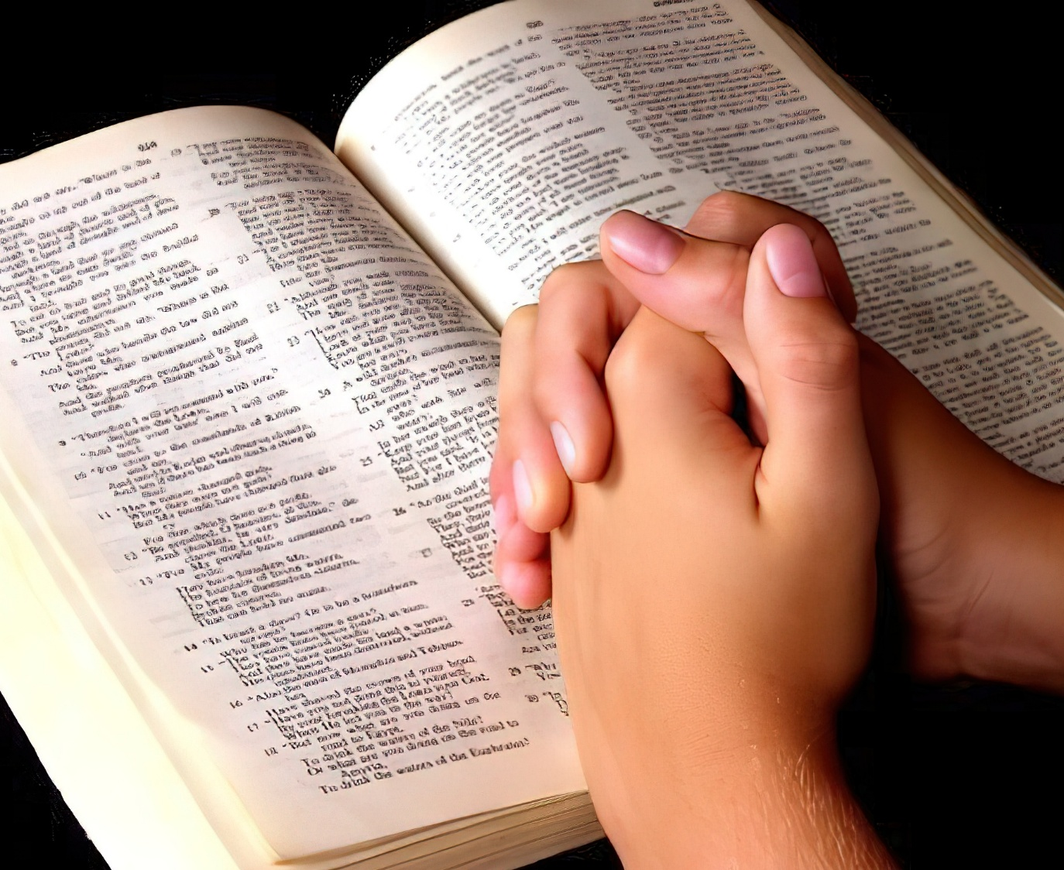
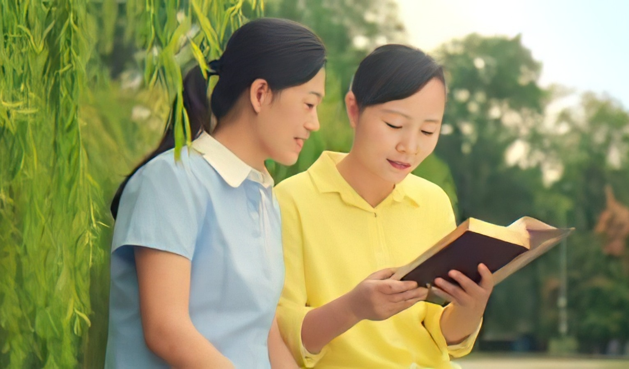
JAK STUDOVAT BIBLI
Lekce 5 od 26. dubna do 2. května 2026

Slide 2
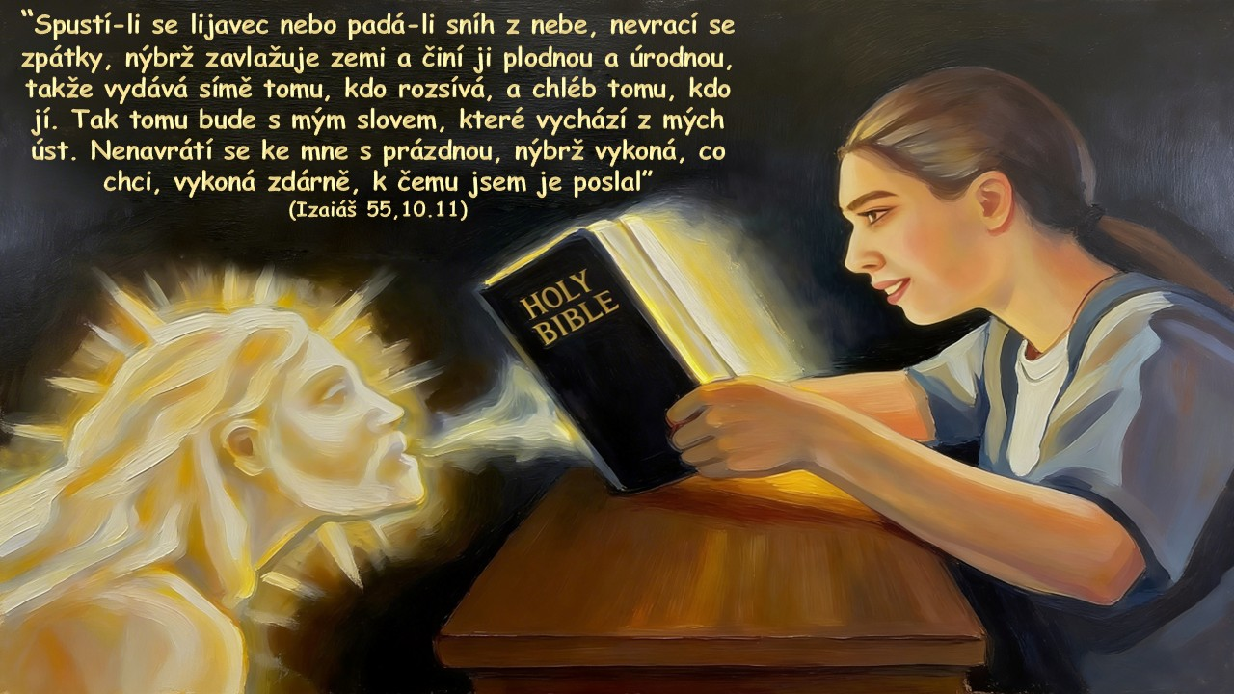

Slide 3

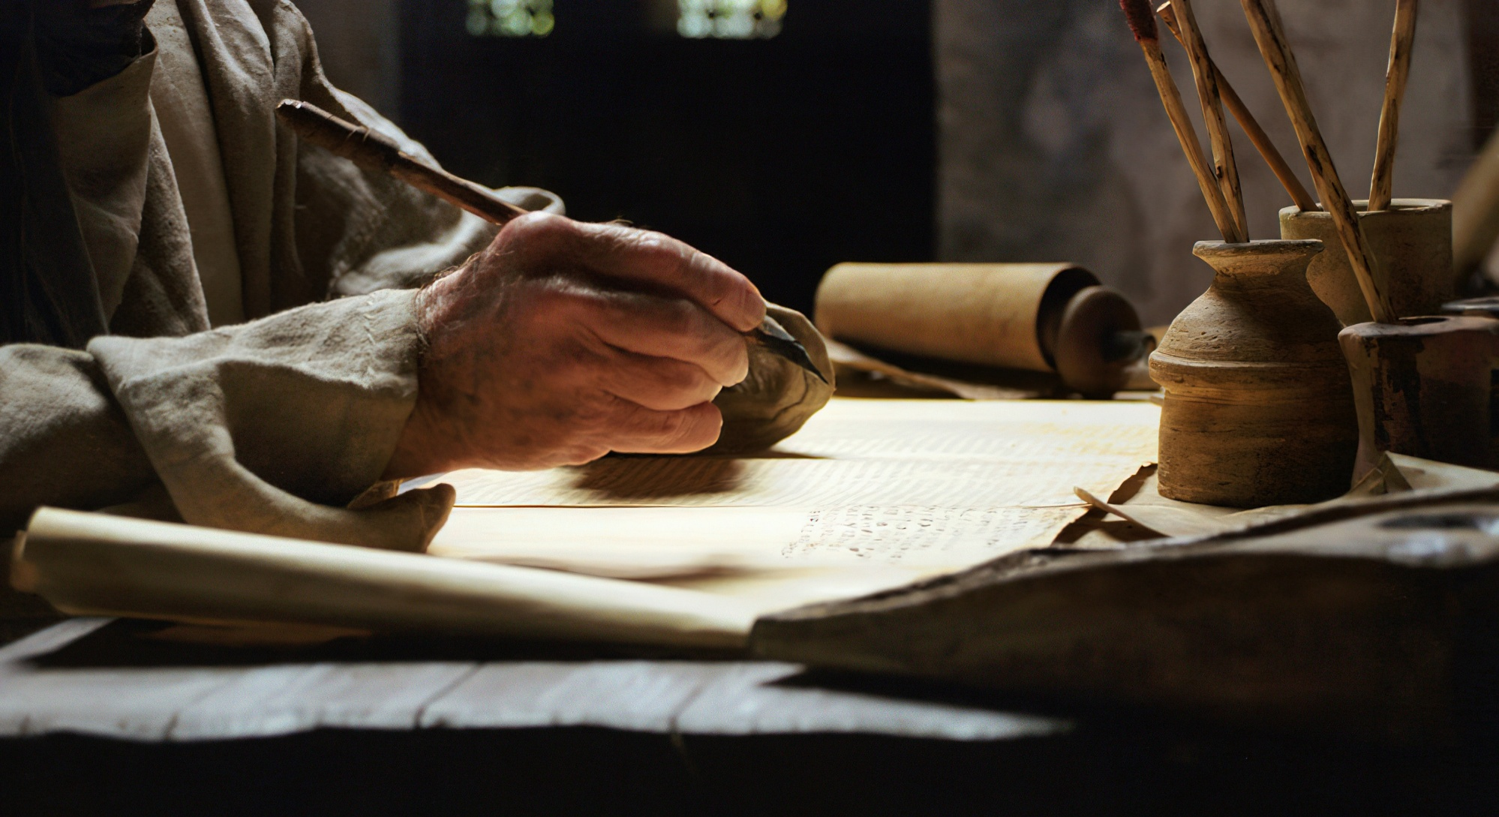
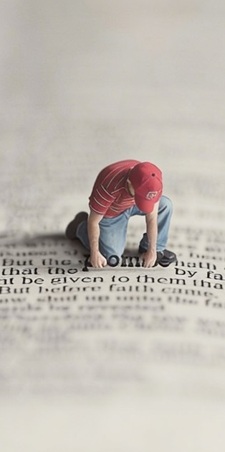
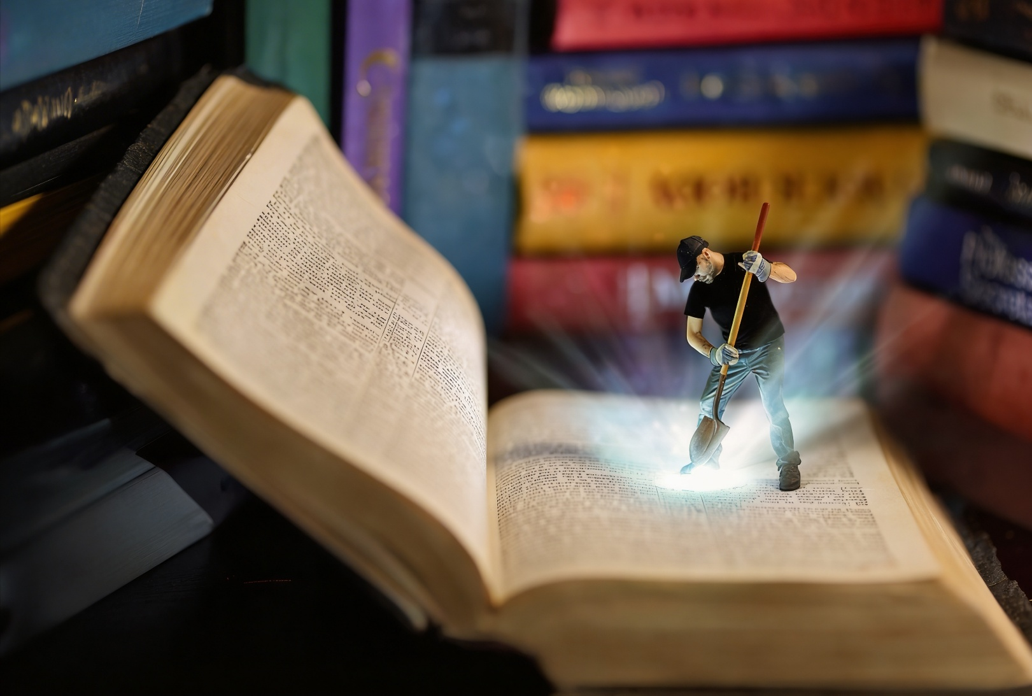
"Svatí muži Boží mluvili, jak je poháněl Duch svatý" (2. list Petrův 1,21) a své poselství zaznamenali na stránky Bible.
V ní nacházíme šperky, které dávají život, naději, povzbuzení, útěchu, ... Některé jsou viditelné pouhým okem, jiné je třeba hledat pečlivěji.
Jak můžeme tyto drahokamy, které nám Bůh připravil v Bibli, vytěžit a jaké výhody z jejich studia získáme?
Jak studovat Bibli:
Uděláme si čas
Místo
Technika
Výhody studia Bible:
Výhoda sdílení
Přínos jeho konzumace

Slide 4

JAK STUDOVAT BIBLI

Slide 5
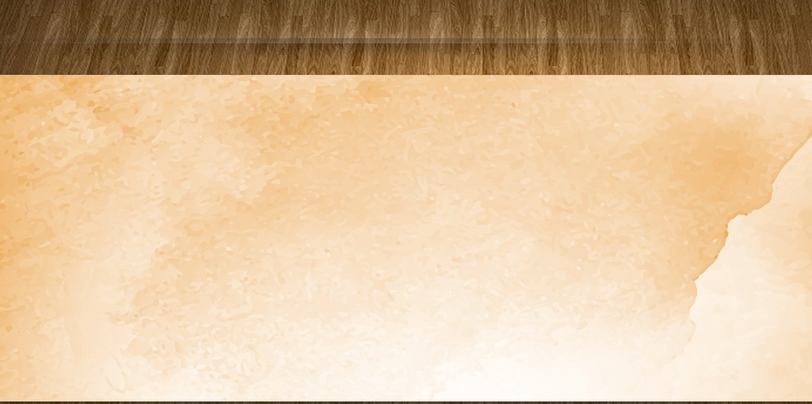
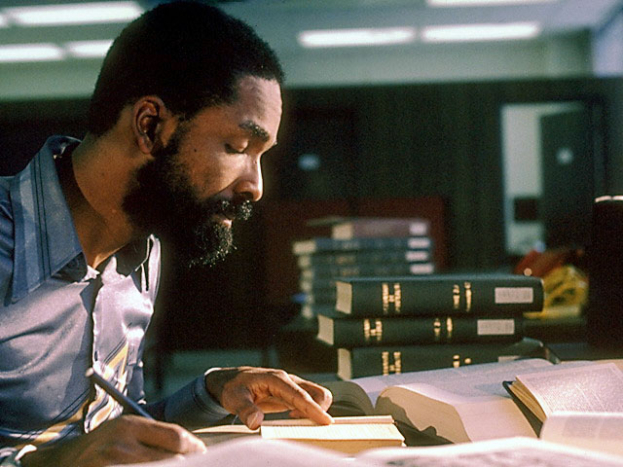
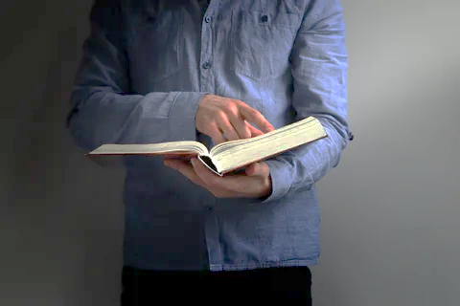
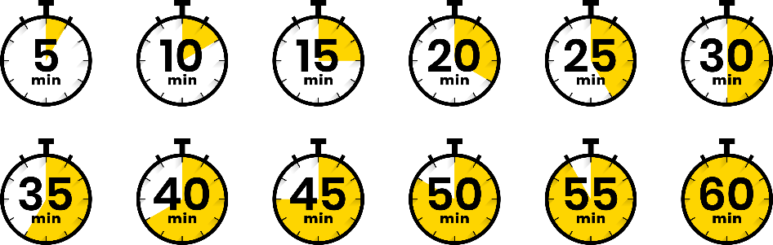
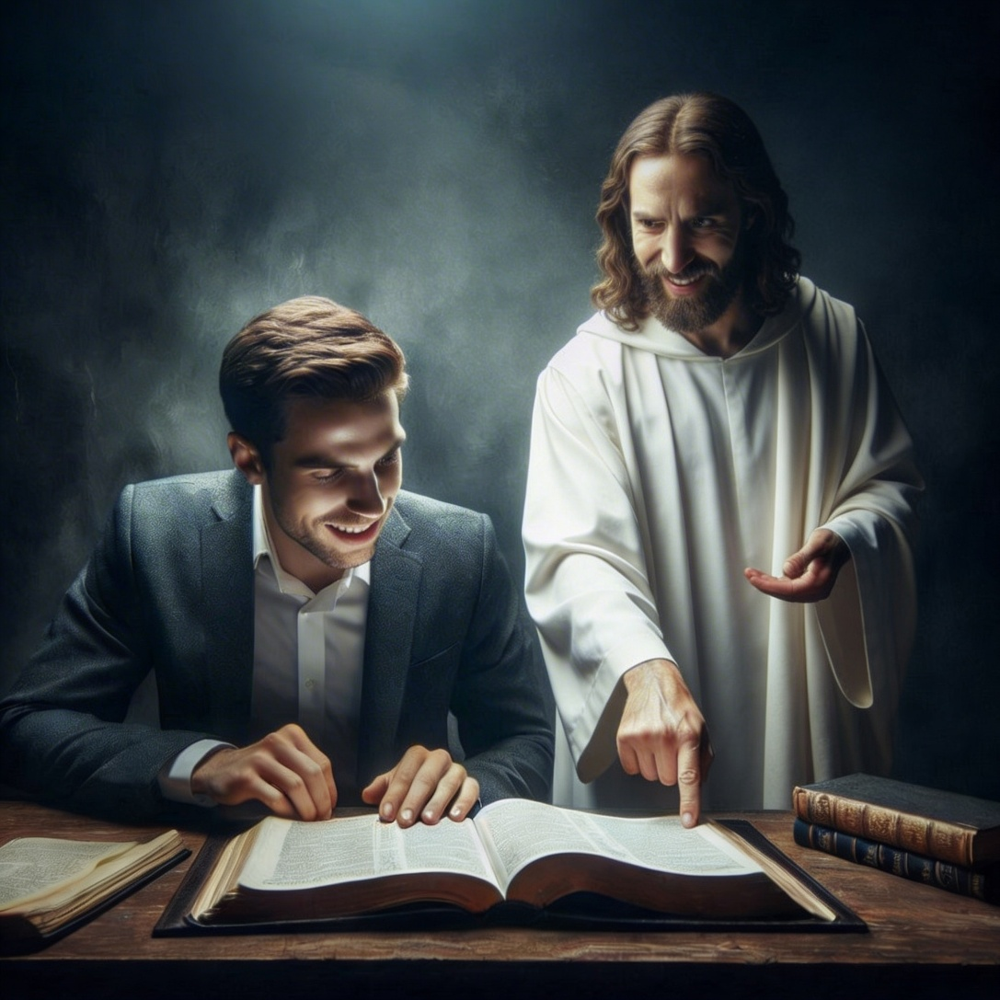
ČAS
“Budete mě hledat a naleznetemě, když se mne budete dotazovat celým svým srdcem” (Jeremiáš 29,13)
Kdy je nejlepší čas studovat Bibli?
Musíme analyzovat naši reakci s ohledem na dva faktory: časový faktor a faktor kvality.
Je zřejmé, že z vyčlenění hodiny na biblické studium získáme více, než když věnujeme jen pět minut.
V každém případě čas, který věnujeme studiu, nelze omezit jen na povrchní čtení. Právě zde přichází na řadu naše motivace. Proč čtu Bibli? Hledám v ní jen poznání, nebo mám silnou touhu poznat Boha více?
Největší přínos našeho biblického studia nastane, až nastane čas být s Bohem (Jeremiáš 29,13) a radovat se z Něj (Žalm 37,4), když na jeho stránkách hledáme Boží zvláštní poselství pro nás.

Slide 6

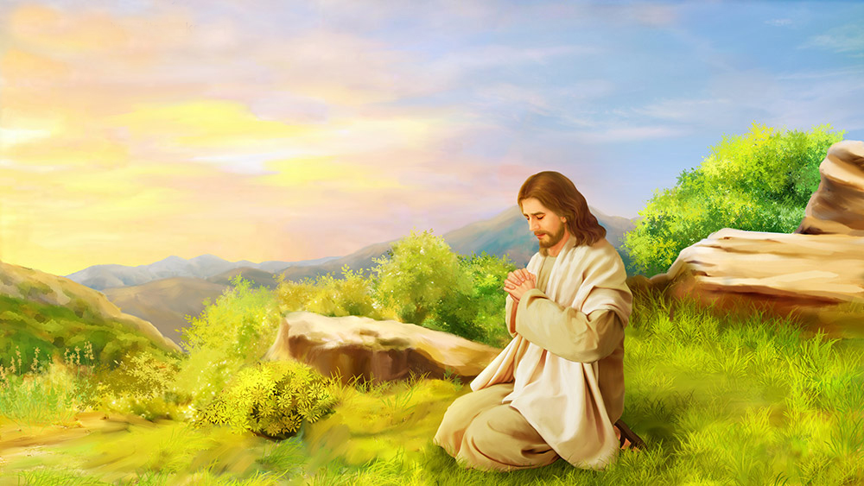


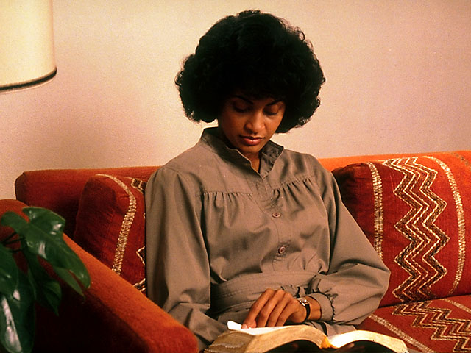
MÍSTO
“Časně ráno, ještě za tmy, vstal a vyšel z domu; odešel na pusté místo a tam se modlil” (Marek 1,35)
Když Ježíš chtěl mít zvláštní okamžik společenství s Bohem, vstával brzy a hledal klidné místo (Marek 1,35). To lze aplikovat jak na modlitbu, tak na studium Bible.
Je těžké se soustředit na studium v rušném nebo rušném prostředí. Je snazší to dělat na pohodlném, odlehlém a tichém místě.
První nebo poslední hodiny dne, kdy je více ticha, mohou být chvíle, kdy se snadněji soustředíme na Boha.
Jakmile najdeme správný čas a místo, udělejme z toho pravidelnou aktivitu. Možná nás nějaká zvláštní okolnost přinese na ten okamžik, ale nenechme uplynout příliš mnoho času bez našeho každodenního studia Bible.

Slide 7


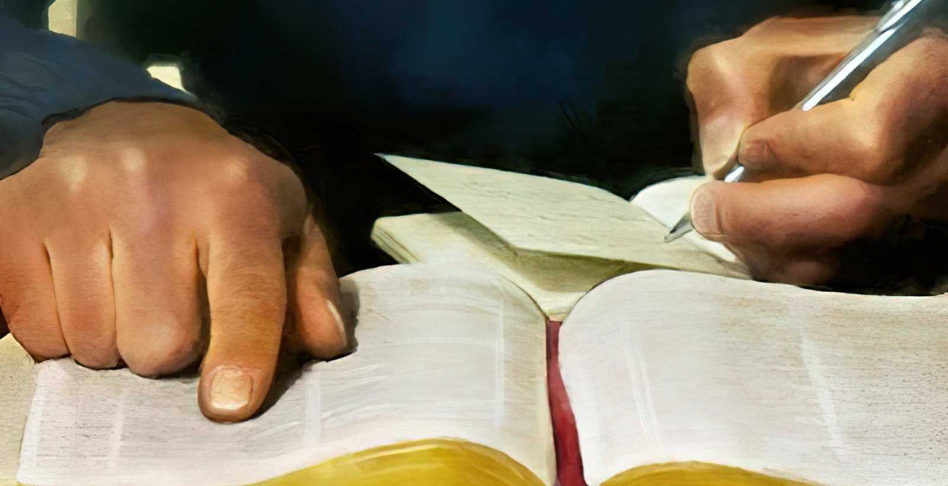
TECHNIKA (1)
“Tak tomu bude s mým slovem, které vychází z mých úst: Nenavrátí se ke mně s prázdnou… (Izaiáš 55,11a)
Podrobné studium Bible se skládá ze čtyř částí
Modlitby
Čtení a porozumění [Navrhovaná technika]
Modlitby
Sdílení
Pozvěte Ducha svatého, aby vás vedl ve vašem studiu
Vyberte si biblický verš nebo pasáž
Dotkne se vašeho srdce a mysli, abyste pochopili, co čtete
Zapište si to, abyste si to lépe zaznamenali v mysli
Podtrhněte klíčová poznatky
Zapište si myšlenky, které tyto klíčové myšlenky inspirují
Požádejte Boha, aby vám pomohl aplikovat myšlenky, které jste se naučili
Zamyslete se, s kým byste mohli sdílet to, co jste se naučili

Slide 8

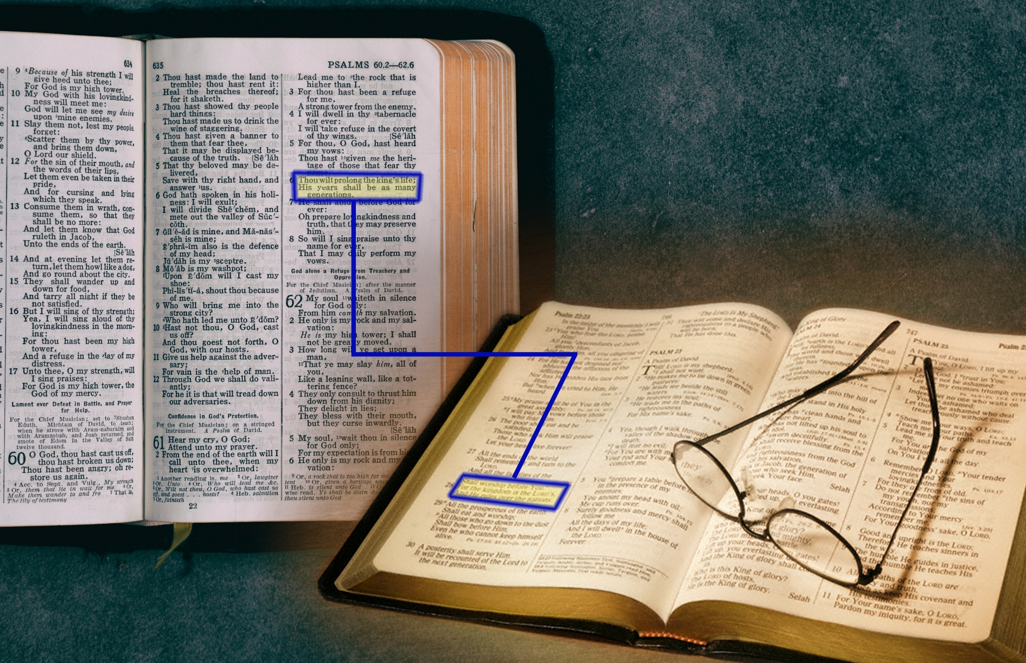
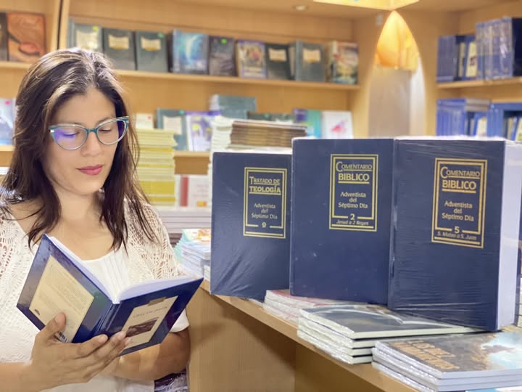
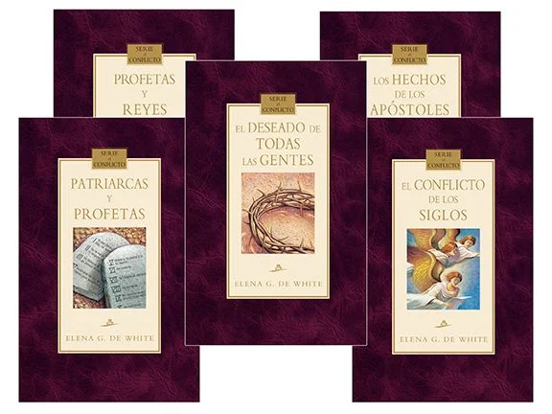
TECHNIKA (2)
“Tak tomu bude s mým slovem, které vychází z mých úst: Nenavrátí se ke mně s prázdnou…” (Izaiáš 55,11a)
Další techniky biblického studia
Porovnejte verš s veršem (Izaiáš 28,10)
Studujte celé kapitoly nebo knihy
Studujte téma nebo slovo s pomocí konkordance
Vezměte si na pomoc biblické komentáře nebo slovníky
Čtěte paralelně s úryvky ze série "Velké drama věků" od Ellen G. Whiteové

Slide 9

VÝHODY STUDIA BIBLE A SDÍLENÍ

Slide 10

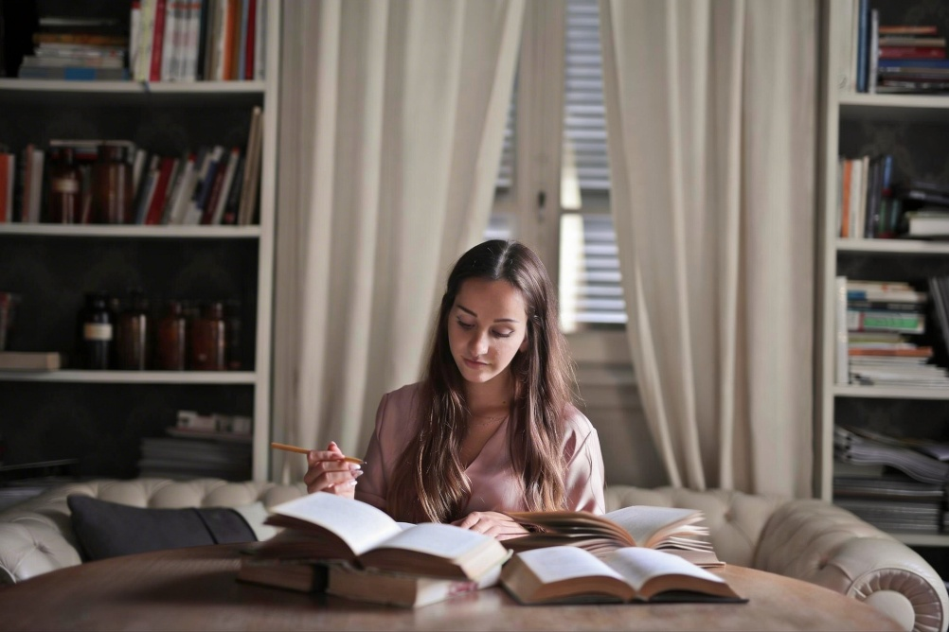

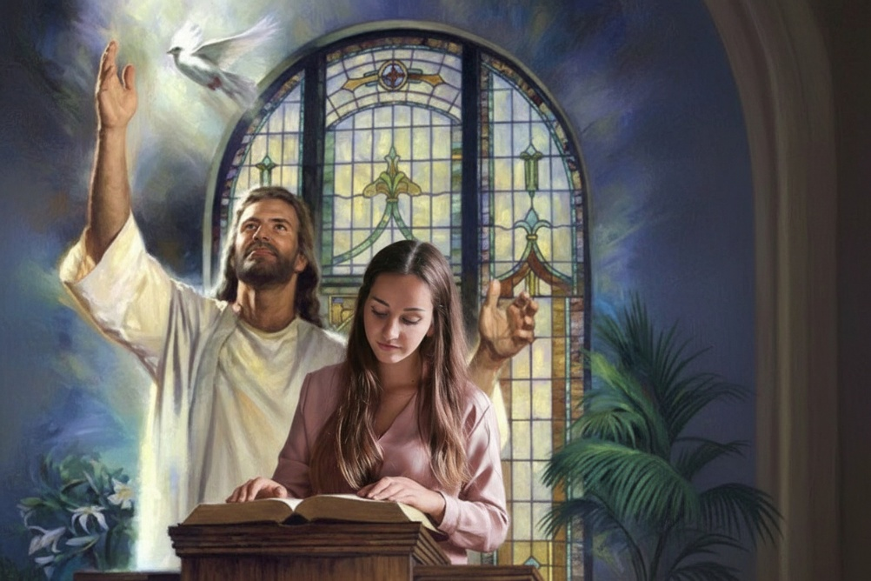
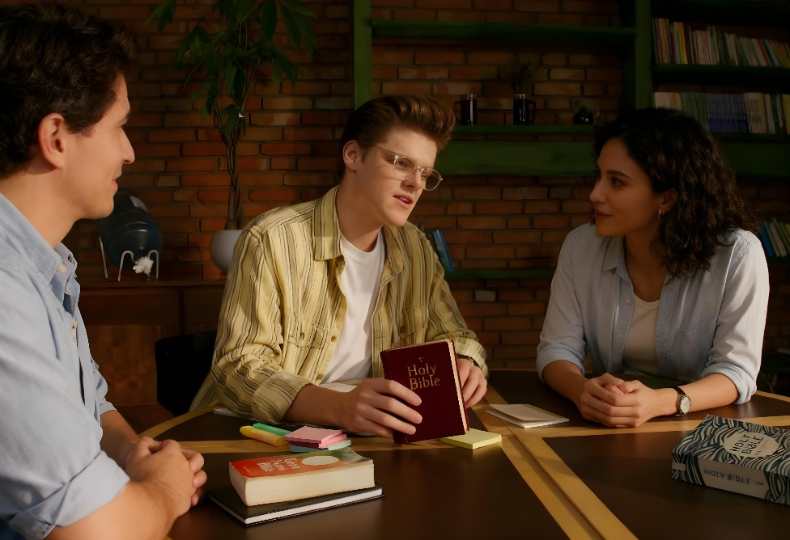

VÝHODA SDÍLENÍ
“Panovník Hospodin dal mi jazyk učedníků, abych uměl podpírat slovem. On mě probouzí každého jitra, probouzí mi uši, abych slyšel jako učedníci” (Izaiáš 50,4)
Jste požádáni, abyste připravili kázání pro nešabatní bohoslužbu. Věnujete zvláštní čas modlitebnímu studiu tématu, které ve vás Duch svatý inspiroval. V sobotu kážeš s mocí. Kdo může z tohoto kázání nejvíce těžit?
Studium Bible, které sdílíme s ostatními – ať už v kázání nebo osobně – má dvojí přínos.
Především těžíme z toho, co jsme se naučili. Za druhé, lidé, se kterými toto poznání sdílíme, jsou z toho povzbuzeni a motivováni je prohlubovat.
V obou případech je vztah s Bohem posílen a prohlubován. Taková je moc Božího slova, že "mi nevrátí prázdnou" (Izaiáš 55,11).

Slide 11

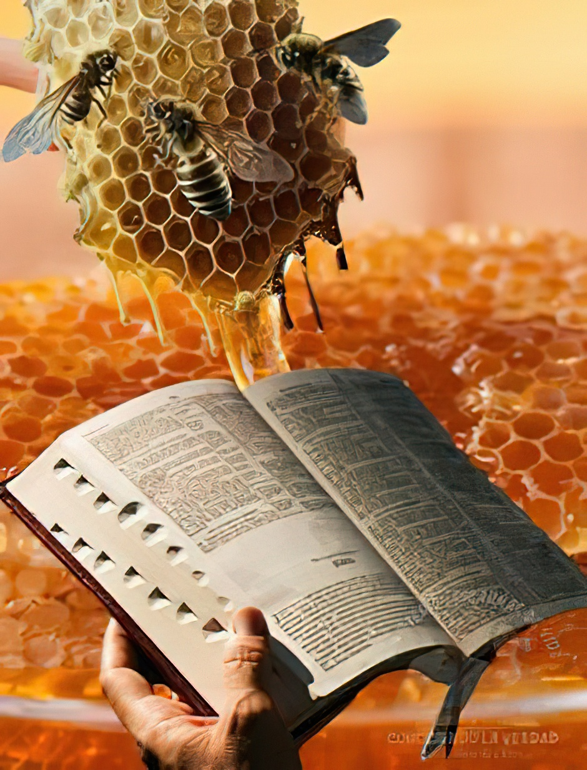
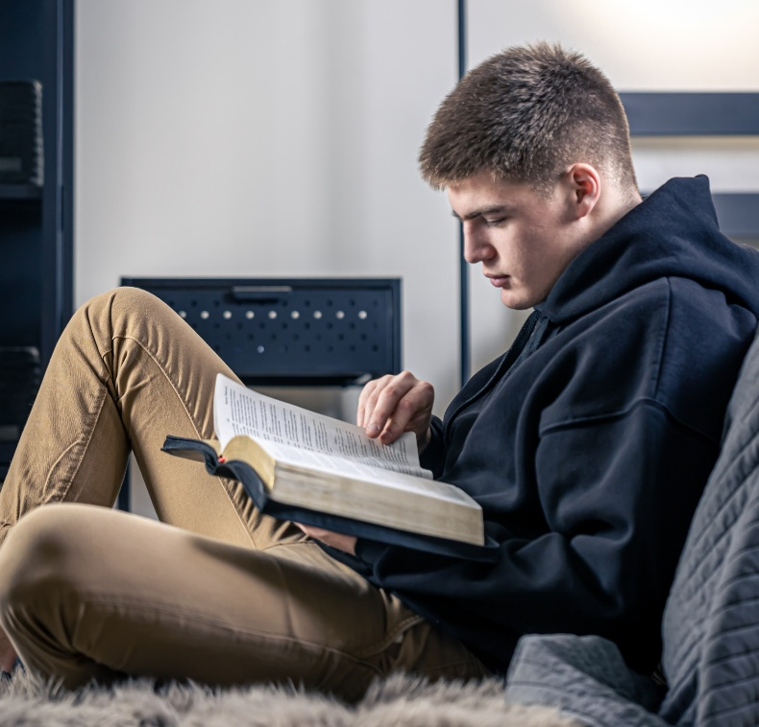
PŘÍNOS Z „KONZUMACE“ BIBLE
“Jak lahodnou chuť má, co ty říkáš! Více než med je to pro má ústa” (Žalm 119,103)
Musíme jíst Boží slovo (Jeremiáš 15,16)!
Ačkoliv je sladší než med, neměli bychom ho jíst doslova.—Žalm 119,103. Čtení Bible je potravou pro duši, skutečným osvěžením, které uzdravuje našeho ducha a mění náš charakter.
A navíc je toto jídlo zdarma (Izaiáš 55,1)!
Stačí se jen natáhnout a naslouchat tomu, co nám Bůh říká skrze Bibli (Izaiáš 55,3). Čím více času strávíme probíráním jejích stránek, tím více výživy získáme a tím více požehnání získáme.
«Ať už je člověk intelektuální úroveň jakýkoli, nemyslete si ani na okamžik, že nemusí důkladně a neustále hledat v Písmu větší světlo. Jako národ jsme individuálně povoláni být studenty proroctví» (EGW: Counsels to Writers and Edirors strana 41 neautorizovaný překlad: Ivo Kapec).

Slide 12

“Pouhé čtení Slova nepřinese výsledky, které předpovědělo nebe; musí se studovat a živit v srdci. Poznání Boha nelze získat bez duševního úsilí. Musíme pečlivě studovat Bibli a prosit Boha o pomoc Jeho Ducha svatého, abychom jí mohli porozumět. Měli bychom vzít verš a soustředit svou mysl na úkol zjistit, jakou myšlenku nám Bůh do něj vložil. […]
Boží slovo je chlebem života. Ti, kdo jej jedí a tráví, činí ji součástí každého činu a každého charakterového rysu, budou silně růst v Boží síle. Dává duši nesmrtelnou sílu, zdokonaluje zážitek a vytváří radost, která zůstane navždy”
(E. G. W.: Lift Him Up strana 111 – neautorizovaný překlad: Ivo Kapec)

